Slide 1
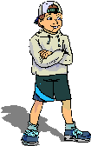
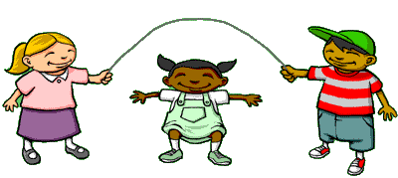
ЗАГАЛОВОК
The days of
the week

Slide 2
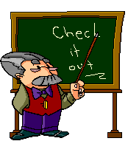
Work days
Monday – понедельник
Tuesday – вторник
Wednesday – среда
Thursday – четверг
Friday - пятница

Slide 3
Weekend – выходные
Saturday – суббота
Sunday - воскресение

Slide 4
What do we do on… Что мы делаем по…
Play games – играть в игры
Paint pictures – раскрашивать картинки
Sing songs – петь песни
Make toys- делать игрушки
Have quizzes- проводить викторины
Read stories – читать истории
Watch cartoons – смотреть мультфильмы

Slide 5
Present simple- если ты говоришь о ком-то, не забудь добавить –s- к глаголу
I - я
He – он: She – она
Play
Paint
Sing
Make
Have
Read
watch
Plays
Paints
Sings
Makes
Has (исключение)
Reads
watches

Slide 6
Перед тем как добавить -S- запомни важное правило!!!
Если слова заканчивается на
-s, - ss, -ch,-sh,-o + es
watch-watches
Finish-finishes
Go-goes
Do - does
Если слова заканчивается на -Y- поменяй окончание на –-ies-
Fly – flies
Study-studies

